Slide 1
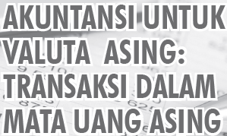
BAB 9

Slide 2
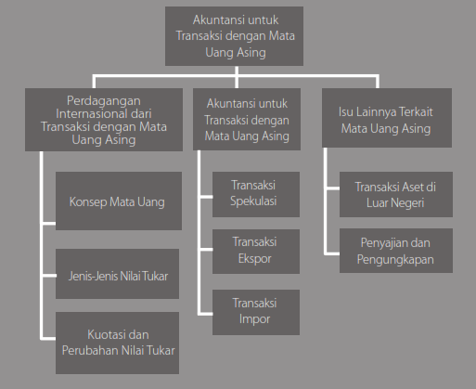

Slide 3
PERDAGANGAN INTERNASIONAL DAN TRANSAKSI DENGAN MATA UANG ASING
Keberadaan berbagai peluang dan tantangan yang dihadapi suatu negara sebagai dampak keterlibatannya dalam masyarakat ekonomi dunia memaksa berbagai entitas usaha yang ada di dalamnya untuk juga terlibat aktif menjalankan peran-peran dunia bisnis. Bahkan, dalam kehidupan perekonomian yang sangat terbuka, sangat sulit bagi entitas-entitas usaha yang ada di dalamnya untuk menghindari berbagai aktivitas bisnis yang melibatkan pelaku usaha dari negara lain. Berbagai faktor memaksa suatu entitas perlu untuk berinteraksi dengan entitas usaha dari negara lain antara lain: (1) kebutuhan bahan produksi atau pendukung produksi yang tidak tersedia secara memadai di dalam negeri, (2) pemasaran produk yang dihasilkan entitas, (3) memperoleh sumber pendanaan yang lebih menarik, hingga (4) tujuan pengembangan entitas secara keseluruhan melalui transaksi-transaksi strategis di luar batas-batas negara.
Standar akuntansi Indonesia secara jelas telah mengatur bagaimana suatu entitas di Indonesia memperlakukan transaksi yang menggunakan mata uang asing. Melalui PSAK 10 Pengaruh dari Perubahan Nilai Tukar Valuta Asing telah mengatur bagaimana suatu entitas memperlakukan transaksi menggunakan mata uang asing baik untuk pengakuan awal maupun saat pelaporan di akhir periode. Mengetahui perlakuan akuntansi atas transaksi yang menggunakan mata uang asing sangat penting dalam perdagangan internasional, entitas-entitas usaha di Indonesia lebih banyak menggunakan mata uang asing yang lebih umum digunakan sebagai mata uang dalam perdagangan internasional.

Slide 4
Konsep Mata Uang
Konsep penting yang perlu dipahami terkait aktivitas perdagangan internasional adalah konsep mata uang dan nilai tukar (kurs). Menurut standar akuntansi, jenis mata uang yang digunakan suatu entitas adalah:
1. Mata uang fungsional; mata uang pada lingkungan ekonomi utama di mana entitas beroperasi.
2. Mata uang penyajian (pelaporan); mata uang yang digunakan dalam penyajian laporan keuangan.
3. Mata uang asing; mata uang selain mata uang fungsional suatu entitas.
Menurut PSAK 10, beberapa pertimbangan dalam menentukan mata uang fungsional bagi suatu entitas yang perlu diperhatikan bahwa mata uang fungsional merupakan mata uang yang:
1. paling memengaruhi harga jual;
2. dari suatu negara yang kekuatan persaingan dan perundangan-undangannya sebagian besar menentukan harga jual dari barang dan jasa suatu entitas;
3. memengaruhi biaya tenaga kerja, bahan baku, dan biaya lain dari pengadaan barang atau jasa;
4. menjadi sumber dana dari aktivitas pendanaan (financing);
5. penerimaan dari aktivitas operasi pada umumnya ditahan.
Jika suatu perusahaan memiliki operasi di luar negeri, maka nilai tukar fungsional dari operasi tersebut dapat berupa (1) mata uang fungsional induk, (2) mata uang lokal tempat operasi berlokasi, (3) mata uang ketiga. Berdasarkan PSAK 10, dalam menentukan mata uang fungsional dari operasi di luar negeri, sifat hubungan antara perusahaan induk dan operasi di luar negeri yang perlu dipertimbangkan ditunjukkan dalam Tabel 9.1.

Slide 5
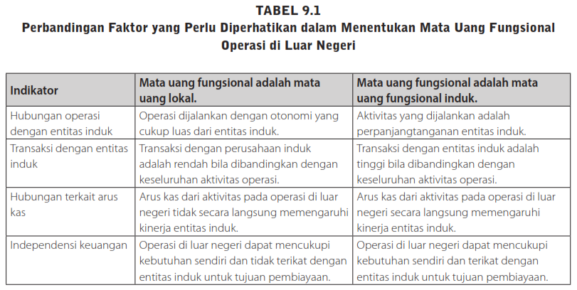

Slide 6
Jenis-Jenis Nilai Tukar
Sebagai dampak dari keberadaan berbagai jenis mata uang yang dimiliki oleh suatu entitas, terdapat rasio (perbandingan) pertukaran dua mata uang atau yang disebut dengan kurs/nilai tukar mata uang. Saat ini nilai tukar mata uang yang ada pada perekonomian sebagian besar telah menggunakan nilai tukar mengambang bebas (floating rate) yang ditentukan oleh permintaan dan penawaran di pasar. Sedikit sekali negara yang masih menggunakan sistem nilai tukar tetap (pegged exchange rate), tetapi ada juga yang menggunakan sistem nilai tukar tetap yang lebih fleksibel yang disebut dengan nilai tukar terkendali (managed exchange rate) (Goodman, 2010). Selain itu, terdapat juga negara yang menggunakan sistem nilai tukar yang dikaitkan (linked exchange rate) dengan mata uang (sekumpulan mata uang) tertentu. Umumnya mata uang yang dikaitkan adalah mata uang yang dianggap kuat seperti dolar Amerika Serikat, yen Jepang, atau euro Uni Eropa.
Jenis-jenis nilai tukar yang dikenal menurut standar akuntansi adalah:
1. Kurs spot; nilai tukar untuk realisasi segera, umumnya untuk realisasi dalam dua hari kerja setelah perdagangan.
2. Kurs penutup; kurs spot pada akhir periode pelaporan.
3. Kurs forward; nilai tukar untuk penyelesaian transaksi di masa depan yang telah ditentukan.
Untuk alasan praktis, kurs spot dapat menggunakan kurs yang mendekati kurs aktual pada tanggal transaksi, misalnya, suatu kurs rata-rata untuk seminggu yang mungkin dapat digunakan untuk semua transaksi dalam mata uang asing yang terjadi selama periode tersebut. Namun, jika nilai tukar berfluktuasi secara signifikan, maka tidak tepat menggunakan kurs rata-rata untuk suatu periode.

Slide 7
Kuotasi dan Perubahan Nilai Tukar
Berdasarkan perbandingan antarmata uang, terdapat dua jenis nilai tukar: 1. nilai tukar langsung (direct exchange rate—DER) dan, 2. nilai tukar tidak langsung (indirect exchange rate—IER). Nilai tukar langsung adalah jumlah mata uang lokal yang dibutuhkan untuk mendapatkan 1 unit mata uang asing. Nilai tukar langsung dapat diformulasikan sebagai berikut.
Sedangkan nilai tukar tidak langsung adalah jumlah mata uang asing yang dibutuhkan untuk memperoleh satu unit mata uang local/fungsional. Nilai tukar tidak langsung dapat diformulasikan sebagai berikut.
Nilai tukar langsung (DER) adalah yang banyak digunakan karena melihat dari sudut mata uang entitas pelapor. Pembahasan dalam bab ini menggunakan nilai tukar langsung (DER). Nilai tukar langsung yang menguat (apresiasi) terjadi pada saat jumlah mata uang lokal yang diperlukan untuk memperoleh satu unit mata uang asing menjadi lebih sedikit. Penguatan suatu mata uang disebabkan oleh tingginya permintaan terhadap mata uang lokal dibandingkan mata uang asing.
Sedangkan nilai tukar langsung yang melemah (depresiasi) terjadi pada saat jumlah mata uang lokal/fungsional yang diperlukan untuk memperoleh satu unit mata uang asing menjadi lebih banyak. Pelemahan suatu mata uang disebabkan oleh tingginya penawaran atas mata uang lokal dibandingkan mata uang asing sedangkan permintaan terhadap mata uang lokal adalah rendah.

Slide 8
Dampak dari menguat atau melemahnya mata uang lokal terhadap mata uang asing dapat berupa dampak operasional maupun dampak akuntansi (Neo et al., 2015). Dampak operasional merupakan dampak yang memengaruhi posisi kompetitif suatu entitas yang berujung pada nilai entitas tersebut. Sedangkan dampak akuntansi merupakan akibat yang ditimbulkan terhadap laporan posisi keuangan maupun laba yang dilaporkan.
Dampak operasi cenderung lebih sulit untuk diukur dan mencerminkan dampak riil dari perubahan nilai tukar suatu mata uang. Misalnya, pada saat mata uang melemah, maka produk-produk yang dihasilkan suatu negara secara relatif menjadi lebih murah dari sudut pandang ekonomi negara lain sehingga dianggap meningkatkan kekompetitifan produk-produk dari negara tersebut. Di sisi lain, dampak akuntansi dapat dengan mudah diukur dan terlihat langsung pengaruhnya pada laporan keuangan suatu entitas. Dampak akuntansi dapat diidentifikasi menjadi dua, yakni dampak transaksi dan dampak translasi (Neo et al., 2015). Dampak transaksi merupakan pengaruh yang timbul akibat suatu entitas memiliki transaksi menggunakan mata uang asing serta dicatat pada buku setiap entitas secara individu. Sedangkan dampak translasi adalah pengaruh yang muncul dari pentranslasian/penjabaran laporan keuangan dari operasi di luar negeri dan disajikan pada laporan keuangan konsolidasian atau pada tataran kelompok usaha.

Slide 9
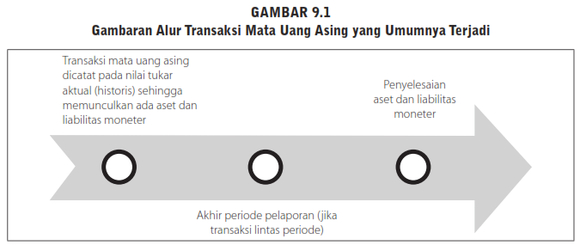
AKUNTANSI UNTUK TRANSAKSI MENGGUNAKAN MATA UANG ASING
Menurut PSAK 10, terdapat tiga kelompok transaksi yang memerlukan penyelesaian dalam suatu mata uang asing, yaitu:
1. Transaksi pembelian atau penjualan barang dan/atau jasa.
2. Transaksi pinjam-meminjam dana yang merupakan utang atau piutang.
3. Transaksi pelepasan atau perolehan aset, pengadaan atau penyelesaian suatu liabilitas.
Alur tipikal transaksi mata uang asing yang dilakukan oleh suatu entitas ditunjukkan pada Gambar 9.1.

Slide 10
Pada saat pengakuan awal segala transaksi dalam mata uang asing harus diakui menggunakan mata uang fungsional berdasarkan nilai tukar mata uang asing terhadap mata uang fungsional pada tanggal transaksi. PSAK 10 mengenal istilah pos moneter dan pos nonmoneter untuk membedakan dampak transaksi mata uang asing terhadap pos-pos laporan keuangan yang dimiliki oleh suatu entitas. Pos moneter adalah “unit-unit mata uang yang dimiliki dan aset serta liabilitas yang akan diterima atau dibayarkan dalam jumlah unit mata uang yang pasti atau dapat ditentukan.” Keberadaan hak (kewajiban) untuk menerima (menyerahkan) sejumlah uang tertentu yang dapat ditentukan menjadi pembeda suatu pos dapat dikategorikan sebagai pos-pos moneter atau nonmoneter. Contoh pos moneter yang berupa aset adalah kas, piutang usaha, dan simpanan di bank. Sedangkan contoh pos moneter yang berupa liabilitas adalah utang usaha, pinjaman bank, dan utang pajak.
Pada pengakuan awal suatu transaksi menggunakan mata uang asing, PSAK 10 mensyaratkan suatu entitas untuk mencatat dan mengukur transaksi mata uang asing tersebut menggunakan nilai tukar spot pada tanggal terjadinya transaksi. Untuk periode-periode pelaporan selanjutnya, PSAK 10 mengindikasikan perlakuan sebagai berikut.
1. Pos-pos moneter perlu disajikan menggunakan kurs penutup pada tanggal pelaporan.
2. Pos-pos nonmoneter yang diukur dalam biaya historis disajikan menggunakan kurs pada tanggal transaksi.
3. Pos-pos nonmoneter yang diukur pada nilai wajar perlu disajikan menggunakan kurs pada tanggal ketika nilai wajar ditentukan.

Slide 11

Transaksi Pembelian atau Penjualan Mata Uang Asing untuk Tujuan Spekulasi
Pada transaksi dengan tujuan spekulasi atau transaksi mata uang asing, sebuah entitas sengaja melakukan jual beli mata uang asing untuk memperoleh keuntungan dari ekspektasi perubahan nilai tukar suatu mata uang.
Contoh 9.1
Pada tanggal 1 November 2020, PT Nusantara berspekulasi bahwa nilai tukar Rupiah akan melemah terhadap dolar AS (USD) untuk beberapa bulan ke depan. Untuk itu PT Nusantara membeli US$10.000 dengan kurs spot hari itu yaitu Rp13.700 per USD. Nilai tukar spot per tanggal 1 November 2020 adalah Rp13.600/US$. PT Nusantara memiliki periode tutup buku per 31 Desember setiap tahunnya dengan mata uang fungsional Rupiah. Berikut nilai tukar pada tanggal-tanggal yang relevan.
Atas transaksi spekulasi tersebut, maka PT Nusantara akan mencatatnya sebagai berikut.
1 November 2020
(1) Kas-Valas (USD) 136.000.000
Kas 136.000.000
Mencatat transaksi pembelian USD (US$10.000 x Rp13.600)

Slide 12
Pada jurnal (1) diakui kas dalam USD sebagai aset moneter dalam mata uang asing. Untuk memudahkan pencatatan, setiap aset moneter dalam mata uang asing diberi tanda kurung yang berisi informasi mata uang asingnya dan setiap pos/akun dengan tanda kurung tersebut akan dijabarkan pada tanggal pelaporan dan tanggal penyelesaian. Pada tanggal pelaporan, yaitu 31 Desember 2020, PT Nusantara akan menjabarkan kas dalam USD sebagai berikut.
31 Desember 2020
(2) Kerugian Transaksi Mata Uang Asing 1.000.000
Kas-Valas (USD) 1.000.000
Mencatat penjabaran pada tanggal pelaporan (US$10.000 x (Rp13.600 – 13.500))
Dalam serangkaian transaksi di atas, PT Nusantara pertama kali mengakui pos/akun dalam mata uang asing yaitu yang ada tanda kurungnya adalah Kas-Valas, yaitu pada sisi debit. Ketika kurs (Direct Exchange Rate) turun dari Rp13.600 menjadi Rp13.500, maka saldo Kas-Valas juga harus turun saldonya. Karena di awal diakui pada posisi debit, maka agar saldonya turun, maka pos/akun tersebut harus dikredit. Jika pos/akun tersebut di posisi kredit, maka lawannya adalah posisi debit sehingga diakui kerugian karena saldo normalnya debit.
PT Nusantara menjual kas-valas tersebut pada tanggal 30 Januari 2021, ketika tujuan spekulasi tersebut sesuai dengan ekspektasi. PT Nusantara akan menjabarkan kas dalam USD diikuti dengan penyelesaian transaksi sebagai berikut.

Slide 13
30 Januari 2021
(3) Kas-Valas (USD) 2.000.000
Keuntungan Transaksi Mata Uang Asing 2.000.000
Mencatat penjabaran pada tanggal penyelesaian (US$10.000 x (Rp13.700 – 13.500))
(4) Kas 137.000.000
Kas-Valas (USD) 137.000.000
Mencatat jurnal penyelesaian (US$10.000 x Rp13.700)
Dalam transaksi di atas, terdapat 3 tanggal yaitu tanggal transaksi, tanggal pelaporan, dan tanggal penyelesaian. Jika transaksi terdiri dari 3 tanggal, maka penjabaran dilakukan pada 2 tanggal, yaitu selain tanggal transaksi awal. Demikian juga jika transaksi melewati 2 tanggal pelaporan sehingga menghasilkan 4 tanggal, maka penjabaran dilakukan pada 3 tanggal, yaitu 2 tanggal pelaporan dan 1 tanggal penyelesaian.
Ekspektasi dari PT Nusantara terwujud dalam kurun waktu tersebut secara keseluruhan. Kesesuaian ekspektasi tersebut menghasilkan keuntungan dan nilainya tercermin dalam laporan keuangan. Jika dihitung saldo keuntungan dan kerugian yang diakui dalam rangkaian transaksi di atas, maka akan diperoleh nilai keuntungan bersih sebesar Rp1.000.000 (terdiri dari kerugian Rp1.000.000 dan keuntungan Rp2.000.000).

Slide 14
Transaksi Ekspor
Transaksi ekspor adalah transaksi penjualan barang atau jasa dari dalam negeri kepada entitas lain di luar negeri. Suatu entitas akan memperoleh pembayaran dari luar negeri mungkin didenominasikan dalam mata uang asing. Walaupun didenominasikan dalam mata uang asing, untuk tujuan pencatatan pada laporan keuangan, suatu entitas harus menyajikan transaksi tersebut dalam mata uang fungsionalnya. Adapun nilai tukar yang digunakan untuk mendenominasikan nilai transaksi ke dalam mata uang fungsional adalah kurs spot yang berlaku pada tanggal penyelesaian transaksi. Pada umumnya transaksi ekspor maupun impor memerlukan pengakuan secara akuntansi pada tanggal-tanggal berikut ini.
1. Tanggal transaksi, yakni tanggal terjadinya transaksi sehingga entitas perlu mencatat transaksi berdasarkan kurs spot.
2. Tanggal pelaporan keuangan, yakni akhir periode pelaporan bila entitas masih memiliki pos-pos yang terkait transaksi menggunakan mata uang asing. Pada tanggal ini, entitas perlu melakukan penyesuaian atas instrumen keuangan terkait transaksi berdasaran kurs berlaku untuk kemudian mengakui adanya keuntungan atau kerugian yang muncul dari perbedaan kurs.
3. Tanggal penyelesaian, yakni tanggal diselesaikannya transaksi terkait mata uang asing. Entitas perlu menyesuaikan terlebih dahulu nilai terakhir yang dimiliki terhadap kurs spot yang berlaku untuk kemudian mengakui adanya keuntungan atau kerugian yang muncul dari perbedaan kurs. Setelah itu, entitas melakukan penyelesaian atas transaksi.

Slide 15

Contoh 9.2
PT Nusantara memiliki unit usaha yang memproduksi dan mendistribusikan mesin pemindai untuk mendukung keamanan kepada bandara-bandara di kawasan Asia. Pada tanggal 20 Oktober 2020, PT Nusantara melakukan penjualan 10 unit mesin pemindai kepada Bandar Udara Changi di Singapura. Harga jual mesin ini senilai S$100.000 (beban pokok penjualan adalah 60% dari harga jual) yang pembayarannya akan diterima dalam dollar Singapura pada tanggal 1 Februari 2021. PT Nusantara memiliki akhir periode akuntansi per 31 Desember serta memberikan informasi nilai tukar untuk tanggal-tanggal yang relevan sebagai berikut.
Atas transaksi ekspor tersebut, maka jurnal yang akan dicatat oleh PT Nusantara ditunjukkan sebagai berikut.
20 Oktober 2020
(5) Piutang Usaha (SGD) 10.200.000.000
Penjualan 10.200.000.000
Mencatat penjualan mesin pemindai kepada Bandara Changi di Singapura (10 x S$100.000 x Rp10.200)

Slide 16
(6) Beban Pokok Penjualan 6.120.000.000
Persediaan 6.120.000.000
Beban pokok dari penjualan mesin pemindai (10 unit) (10 x S$100.000 x Rp10.200) x 60%
Kedua jurnal tersebut merupakan jurnal standar yang digunakan untuk mencatat transaksi penjualan. Ketika transaksi menggunakan mata uang asing, nilai dari penjualan yang dilakukan perlu didenominasikan ke dalam mata uang fungsional (dalam kasus ini adalah rupiah) menggunakan kurs spot berlaku per 20 Oktober 2020. Pos Piutang Usaha diberi tanda “(SGD)” karena didenominasi dalam SGD dan pos tersebut adalah pos moneter yang harus dijabarkan pada tanggal-tanggal berikutnya.
31 Desember 2020
(7) Piutang Usaha (SGD) 50.000.000
Keuntungan Transaksi Mata Uang Asing 50.000.000
Mengakui keuntungan atas perubahan kurs mata uang asing (10 x S$100.000 x (Rp10.200 – 10.250))
Jurnal tersebut mencatat pengakuan atas perubahan kurs dolar Singapura pada tanggal pelaporan keuangan dibandingkan kurs saat terjadinya transaksi. Kurs rupiah terhadap dolar Singapura mengalami pelemahan, sehingga dari sudut pandang PT Nusantara berdasarkan kurs berlaku jumlah piutang menjadi lebih besar sehingga mengakui adanya keuntungan sebesar selisih kurs.

Slide 17
1 Februari 2021
(8) Kerugian Transaksi Mata Uang Asing 100.000.000
Piutang Usaha (SGD) 100.000.000
Mengakui kerugian atas perubahan kurs mata uang asing (10 x S$100.000 x (Rp10.250 – 10.150))
(9) Kas-Valas (SGD) 10.150.000.000
Piutang Usaha (SGD) 10.150.000.000
Menerima pelunasan piutang dari Bandara Changi di Singapura (10 x S$100.000 x Rp10.150)
(10) Kas 10.150.000.000
Kas-Valas (SGD) 10.150.000.000
Menukarkan mata uang asing menjadi rupiah kepada broker (10 x S$100.000 x Rp10.150)
Ketiga jurnal di atas adalah jurnal yang dicatat oleh PT Nusantara pada tanggal penyelesaian. Pada jurnal pertama, PT Nusantara kembali melakukan pengakuan atas keuntungan (kerugian) yang muncul dari perubahan kurs mata uang asing. Namun, PT Nusantara membandingkan kurs pada tanggal sebelumnya yakni tanggal pelaporan (31 Desember 2020) dengan kurs yang berlaku per tanggal 1 Februari 2021. Atas perubahan kurs ini, PT Nusantara mengakui kerugian karena menguatnya mata uang rupiah terhadap dolar Singapura sehingga ekuivalen rupiah yang diperoleh lebih kecil nilainya. Sedangkan jurnal kedua dan ketiga) merupakan jurnal penerimaan pelunasan piutang dari Bandara Changi. Bandara Changi akan menyerahan mata uang asing berupa dolar Singapura yang per tanggal 1 Februari 2021 memiliki nilai ekuivalen sebesar Rp10.150.000.000 berdasarkan kurs spot berlaku.

Slide 18
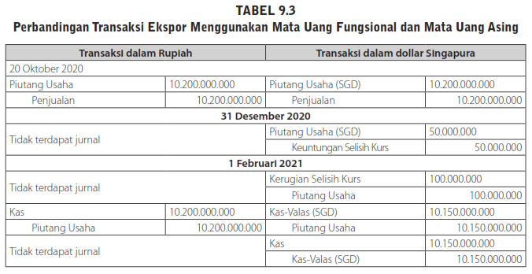
Secara keseluruhan PT Nusantara mengalami kerugian atas transaksi menggunakan mata uang asing ini karena jumlah yang awalnya diakui ternyata terealisasi lebih rendah saat tanggal penyelesaian. Besarnya kerugian akibat perubahan kurs mata uang asing yang diakui oleh PT Nusantara adalah sebesar Rp50.000.000 yang berasal dari pengakuan keuntungan sebesar Rp50.000.000 pada tanggal 31 Desember 2020 dikurangi pengakuan kerugian sebesar Rp100.000.000 pada tanggal 1 Februari 2020. Pada Tabel 9.3 disajikan perbandingan jika transaksi didenominasikan dalam mata uang rupiah.

Slide 19

Transaksi Impor
Transaksi impor adalah transaksi pembelian barang atau jasa dari luar negeri untuk didatangkan ke dalam negeri. Dalam transaksi impor, suatu entitas akan memiliki kewajiban untuk menyerahkan pembayaran kepada entitas lain di luar negeri yang mungkin kemungkinan besar didenominasikan dalam mata uang asing. Walaupun didenominasikan dalam mata uang asing, untuk tujuan pencatatan pada laporan keuangan, entitas harus menyajikan transaksi tersebut dalam mata uang fungsionalnya.
Contoh 9.3
Untuk mendukung kegiatan produksi PT Nusantara mendatangkan tenaga ahli yang memberikan pelatihan penggunaan teknologi produksi terkini dari Perancis. Pada tanggal 15 Desember 2020, PT Nusantara menerima pelatihan dari tenaga ahli selama 5 hari dengan honor tenaga ahli per harinya €20.000. PT Nusantara baru akan membayarkan honor tenaga ahli tersebut pada 15 Januari 2021 melalui perusahaan produsen teknologi yang menaungi tenaga ahli ini. Berikut informasi nilai tukar euro Uni Eropa terhadap rupiah untuk tanggal-tanggal yang relevan sebagai berikut.

Slide 20
Atas transaksi impor tersebut, maka jurnal yang akan dicatat oleh PT Nusantara sebagai berikut.
15 Desember 2020
(11) Beban Pelatihan 1.570.000.000
Utang Usaha (EUR) 1.570.000.000
Mencatat pengakuan beban jasa pelatihan yang diterima (5 hari x €20.000 x Rp15.700)
Jurnal di atas merupakan jurnal standar yang digunakan untuk mencatat transaksi pengakuan beban. Ketika transaksi menggunakan mata uang asing, nilai beban yang diakui yang dilakukan perlu didenominasikan ke dalam mata uang fungsional (dalam kasus ini adalah rupiah) menggunakan kurs spot berlaku per 15 Desember 2020.
31 Desember 2020
(12) Kerugian Transaksi Mata Uang Asing 10.000.000
Utang Usaha (EUR) 10.000.000
Mengakui kerugian atas perubahan kurs mata uang asing (5 hari x €20.000 x (Rp15.700 – 15.800))
Jurnal di atas mencatat pengakuan atas perubahan kurs euro pada tanggal pelaporan keuangan dibandingkan kurs saat terjadinya transaksi. Kurs rupiah terhadap euro mengalami pelemahan, sehingga dari sudut pandang PT Nusantara berdasarkan kurs berlaku jumlah utang usaha menjadi lebih besar sehingga mengakui adanya kerugian sebesar selisih kurs.

Slide 21
15 Januari 2021
(13) Utang Usaha (EUR) 20.000.000
Keuntungan Transaksi Mata Uang Asing 20.000.000
Mengakui keuntungan atas perubahan kurs mata uang asing (5 hari x €20.000 x (Rp15.800 – 15.600))
(14) Kas-Valas (EUR) 1.560.000.000
Kas 1.560.000.000
Membeli mata uang asing dari broker (5 hari x €20.000 x Rp15.600)
(15) Utang Usaha (EUR) 1.560.000.000
Kas-Valas (EUR) 1.560.000.000
Melunasi pembayaran honor atas pelatihan (5 hari x €20.000 x 15.600)
Ketiga jurnal tersebut adalah jurnal yang dicatat oleh PT Nusantara pada tanggal penyelesaian. Pada jurnal pertama, PT Nusantara kembali melakukan pengakuan atas keuntungan (kerugian) yang muncul dari perubahan kurs mata uang asing. Namun, kali ini PT Nusantara membandingkan kurs pada tanggal sebelumnya yakni tanggal pelaporan (31 Desember 2020) dengan kurs yang berlaku per tanggal 15 Januari 2021. Atas perubahan kurs ini, PT Nusantara mengakui keuntungan karena menguatnya mata uang rupiah terhadap euro sehingga ekuivalen rupiah yang akan dibayarkan lebih kecil nilainya. Jurnal kedua dan ketiga merupakan jurnal pembayaran utang usaha kepada produsen. PT Nusantara akan membeli terlebih dahulu euro dari pasar spot untuk kemudian diserahkan kepada penyedia tenaga pelatihan yang per tanggal 15 Januari 2021 memiliki nilai ekuivalen sebesar Rp1.560.000.000 berdasarkan kurs spot berlaku.

Slide 22
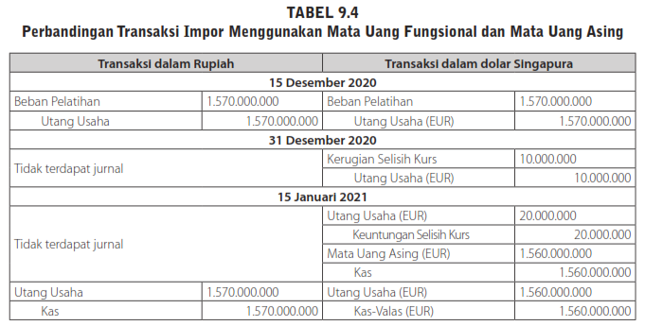
Secara keseluruhan PT Nusantara mengalami keuntungan atas transaksi menggunakan mata uang asing ini karena jumlah utang usaha yang awalnya diakui ternyata terealisasi lebih rendah saat tanggal penyelesaian. Besarnya keuntungan akibat perubahan kurs mata uang asing yang diakui oleh PT Nusantara adalah sebesar Rp10.000.000 yang berasal dari pengakuan kerugian sebesar Rp10.000.000 pada tanggal 31 Desember 2020 dikurangi pengakuan keuntungan sebesar Rp20.000.000 pada tanggal 15 Januari 2020. Tabel 9.4 menunjukkan perbandingan jika transaksi tersebut didenominasikan dalam mata uang rupiah.

Slide 23
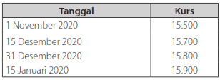
Transaksi Impor dengan Mata Uang Asing yang Diperoleh Sebelumnya
Ketika suatu entitas melakukan transaksi impor, sering kali entitas tersebut akan memperoleh mata uang asing yang dibutuhkan untuk penyelesaian transaksi jauh sebelum transaksi impor dilaksanakan. Upaya ini dilakukan agar entitas memperoleh nilai tukar tertentu yang dianggap menguntungkan bagi entitas tersebut.
Contoh 9.4
Misalkan PT Nusantara telah merencanakan kegiatan pelatihan ini sebelumnya dengan biaya €20.000 per orang. Jumlah peserta adalah 5 orang. Untuk menghindari risiko perubahan kurs, PT Nusantara melakukan pembelian euro pada tanggal 1 November 2020. Berikut adalah kurs rupiah terhadap euro yang relevan.
Pada tanggal 1 November 2020, jurnal yang dibuat PT Nusantara adalah sebagai berikut.
1 November 2020
(16) Kas-Valas (EUR) 1.550.000.000
Kas 1.550.000.000
Mencatat pembelian mata uang asing (Euro) dari broker (€20.000 x Rp 15.500)
Jurnal di atas dicatat oleh PT Nusantara untuk mengakui pembelian mata uang asing (euro) dari broker berdasarkan kurs spot yang berlaku per 1 November 2020. Selanjutnya pencatatan yang dilakukan PT Nusantara adalah sebagai berikut.

Slide 24
15 Desember 2020
(17) Beban Pelatihan 1.570.000.000
Utang Usaha (EUR) 1.570.000.000
Mencatat pengakuan beban jasa pelatihan yang diterima (5 hari x €20.000 x Rp15.700)
Pada tanggal pelaporan, dilakukan penyesuaian terhadap selisih kurs atas pos dalam mata uang asing yaitu Kas-Valas dan Utang Usaha, sebagai berikut:
(18) Kas-Valas (EUR) 30.000.000
Keuntungan Transaksi Mata Uang Asing 30.000.000
Mengakui keuntungan atas perubahan kurs mata uang asing (5 hari x €20.000 x (Rp15.800 – 15.500))
(19) Kerugian Transaksi Mata Uang Asing 10.000.000
Utang Usaha (EUR) 10.000.000
Mengakui kerugian atas perubahan kurs mata uang asing (5 hari x €20.000 x (Rp15.800 – 15.700))
Jurnal (19) adalah jurnal yang digunakan untuk mencatat pengakuan atas perubahan kurs euro pada tanggal pelaporan keuangan dibandingkan kurs saat terjadinya transaksi. Kurs rupiah terhadap euro mengalami pelemahan, sehingga dari sudut pandang PT Nusantara berdasarkan kurs berlaku jumlah utang usaha menjadi lebih besar sehingga mengakui adanya kerugian sebesar selisih kurs. Di sisi lain, PT Nusantara pun mengakui keuntungan atas mata uang asing (EUR) yang dimilikinya karena mengalami kenaikan nilai sebesar jumlah yang sama seperti pada jurnal (18).

Slide 25
Pada tanggal penyelesaian, sebelum membuat jurnal penyelesaian, terlebih dahulu dibuat jurnal penyesuaian terhadap selisih kurs atas pos dalam mata uang asing yaitu Kas-Valas dan Utang Usaha, sebagai berikut.
15 Januari 2021
(20) Kas-Valas (EUR) 10.000.000
Keuntungan Transaksi Mata Uang Asing 10.000.000
Mengakui keuntungan atas perubahan kurs mata uang asing (5 x €20.000 x (Rp 15.900-15.800))
(21) Kerugian Transaksi Mata Uang Asing 10.000.000
Utang Usaha (EUR) 10.000.000
Mengakui kerugian atas perubahan kurs mata uang asing (5 x €20.000 x (Rp 15.900-15.800))
(22) Utang Usaha (EUR) 1.590.000.000
Kas-Valas (EUR) 1.590.000.000
Melunasi pembayaran honor atas pelatihan (5 x €20.000 x 15.900)
Ketiga jurnal di atas adalah jurnal yang dicatat oleh PT Nusantara pada tanggal penyelesaian. Pada jurnal pertama, PT Nusantara kembali melakukan pengakuan atas keuntungan (kerugian) yang muncul dari perubahan kurs mata uang asing. PT Nusantara membandingkan kurs pada tanggal sebelumnya yakni tanggal pelaporan (31 Desember 2020) dengan kurs yang berlaku per tanggal 15 Januari 2021. Atas perubahan kurs ini, PT Nusantara mengakui keuntungan karena menguatnya mata uang rupiah terhadap euro sehingga ekuivalen rupiah yang akan dibayarkan lebih kecil nilainya. Di sisi lain, PT Nusantara pun mengakui keuntungan atas mata uang asing (EUR) yang dimilikinya karena mengalami kenaikan nilai sebesar jumlah yang sama seperti pada jurnal kedua. Jurnal yang ketiga merupakan jurnal pembayaran utang usaha kepada produsen, yang menggunakan mata uang asing yang sebelumnya telah diperoleh PT Nusantara dari broker. PT Nusantara melakukan penyelesaian pembayaran utang kepada penyedia tenaga pelatihan yang per tanggal 15 Januari 2021 memiliki nilai ekuivalen sebesar Rp1.590.000.000 berdasarkan kurs spot berlaku.

Slide 26
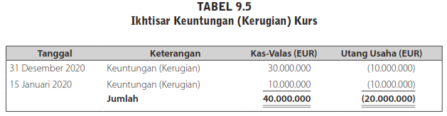
Ketika transaksi tersebut selesai, maka Utang Usaha (EUR) seharusnya nol dan karena dilunasi dengan Kas-Valas (EUR), maka saldonya juga harus nol. Jika dihitung maka saldo akhir Kas-Valas (EUR) adalah nol (1.550.000.000 + 30.000.000 + 10.000.000 – 1.590.000.000) dan saldo Utang Usaha (EUR) juga nol (1.570.000.000 + 10.000.000 + 10.000.000 – 1.590.000.000). Secara keseluruhan PT Nusantara mengalami keuntungan neto Rp20.000.000 atas transaksi, yaitu keuntungan Rp40.000.000 atas kas-valas dan kerugian sebesar Rp20.000.000 atas utang usaha, seperti yang terlihat pada Tabel 9.5 berikut.
Keuntungan dan kerugian timbul karena sifat aset dan liabilitas yang berlawanan sehingga ketika terjadi perubahan kurs maka salah satu akan mengalami keuntungan dan satu lagi mengalami kerugian. Jika seandainya PT Nusantara tidak melakukan natural hedge, yaitu tidak memperoleh Euro di awal, maka pada rangkaian transaksi di atas akan mengalami kerugian sebesar Rp20.000.000 yang berasal dari utang usaha.

Slide 27

ISU LAINNYA TERKAIT TRANSAKSI MENGGUNAKAN MATA UANG ASING
Transaksi Perolehan Aset Tetap dalam Mata Uang Asing
Transaksi perolehan aset tetap yang dilakukan di luar negeri membutuhkan mata uang asing dalam penyelesaian transaksinya. Menurut PSAK 16 Aset Tetap, bahwa suatu aset tetap perlu diukur berdasarkan biaya perolehan pada pengukuran awal kemudian entitas tersebut dapat memilih untuk menggunakan model biaya atau model revaluasi untuk mengukur aset tetap pada periode-periode setelahnya.
Perolehan Aset Tetap dengan Model Biaya
Berdasarkan PSAK 16, jika aset tetap menggunakan model biaya, aset diakui sebesar biaya perolehan dan selanjutnya dilakukan penyusutan dan penurunan nilai (jika ada) sehingga aset tetap disajikan sebesar nilai tercatatnya. Jika perolehan aset tetap didenominasi dalam mata uang asing, maka biaya perolehan tersebut dijabarkan ke dalam mata uang fungsional entitas menggunakan kurs spot yang berlaku pada tanggal transaksi. Selanjutnya pada tanggal pelaporan, entitas tetap menjabarkan nilai aset tetap ke dalam kurs spot pada tanggal transaksi, yang artinya tidak perlu dilakukan penjabaran.
Contoh 9.5
Misalkan PT Nusantara membeli sebuah lahan (tanah) di Malaysia seharga RM1.000.000 pada tanggal 1 Juni 2020. Tanah tersebut akan dipergunakan untuk keperluan membangun pabrik perusahaan dalam rangka mendukung rencana ekspansi di luar negeri. Perusahaan memilih menggunakan model biaya untuk mencatat aset sejenis. PT Nusantara dapat kelonggaran untuk melunasi pembelian tersebut pada 1 Juni 2021. Tanggal pelaporan PT Nusantara adalah 31 Desember dan mata uang fungsional adalah rupiah. Berikut informasi kurs spot ringgit Malaysia atas rupiah.

Slide 28
Berdasarkan informasi di atas, maka jurnal yang perlu dibuat oleh PT Nusantara adalah sebagai berikut.
1 Juni 2020
(23) Tanah 3.500.000.000
Utang Pembelian Aset (MYR) 3.500.000.000
Mencatat pembelian tanah pada tanggal transaksi (RM1.000.000 x Rp3.500)
Pada jurnal di atas, akun Tanah dijabarkan ke rupiah dengan kurs spot tanggal 1 Juni 2020. Karena pos non moneter, maka tidak ada tambahan (MYR) seperti halnya akun Utang Pembelian Aset. Pada tanggal pelaporan, Utang Pembelian Aset dijabarkan kembali ke rupiah dengan kurs penutup, sementara tanah tidak dilakukan penjabaran, sebagai berikut.
31 Desember 2020
(24) Utang Pembelian Aset (MYR) 100.000.000
Keuntungan Transaksi Mata Uang Asing 100.000.000
Mencatat penjabaran kurs pada tanggal pelaporan (US$1.000.000 x (Rp3.600 – 3.500))
Perlakuan akuntansi atas aset tetap dengan model biaya yang diperoleh dalam mata uang asing memiliki prinsip yang sama dengan yang diperoleh dengan mata uang fungsional, kecuali saat perolehan awal dilakukan penjabaran dari mata uang asing ke mata uang fungsional. Namun hal tersebut berbeda jika aset tetap tersebut diukur dengan model revaluasian.

Slide 29
Perolehan Aset Tetap dengan Model Revaluasian
Selain menggunakan model biaya, PSAK 16 memperkenankan suatu entitas untuk menggunakan model revaluasian atas aset tetap yang dimilikinya. Berdasarkan model revaluasian, nilai aset tetap akan diukur berdasarkan nilai wajar (nilai revaluasian) saat tanggal pelaporan dan selisih nilai wajar diakui sebagai surplus revaluasi (penghasilan komprehensif lain) atau kerugian (laba rugi).
Contoh 9.6
Pada kasus pembelian tanah yang dilakukan oleh PT Nusantara di Malaysia, PT Nusantara menggunakan model revaluasi untuk mengukur tanah tersebut. Dengan demikian, pencatatan yang dilakukan adalah sebagai berikut.
1 Juni 2020
(25) Tanah (MYR) 3.500.000.000
Utang Pembelian Aset (MYR) 3.500.000.000
Melakukan pembelian tanah pada tanggal transaksi (RM1.000.000 x Rp3.500)
PT Nusantara mengukur nilai wajar tanah pada tanggal 20 Desember 2020 senilai RM1.100.000.000. Pada saat pengukuran nilai wajar tersebut, kurs adalah Rp3.450/MYR. Jurnal yang dicatat sebagai berikut.
20 Desember 2020
(26) Tanah 295.000.000
Surplus Revaluasi 295.000.000
Mencatat penjabaran tanah pada tanggal revaluasi ((RM1.100.000 x Rp3.450) – (RM1.000.000 x Rp3.500))
31 Desember 2020
(27) Utang Pembelian Aset (MYR) 100.000.000
Keuntungan Transaksi Mata Uang Asing 100.000.000
Mencatat penjabaran kurs pada tanggal pelaporan (US$1.000.000 x (Rp3.600 – 3.500))

Slide 30
  Penyajian dan Pengungkapan Transaksi Menggunakan Mata Uang Asing
PSAK 10 menyatakan bahwa suatu entitas perlu mengungkapkan:
1. Jumlah dari selisih nilai tukar yang diakui dalam laba rugi kecuali untuk selisih nilai tukar yang timbul pada instrumen keuangan yang diukur pada nilai wajarnya melalui laba atau rugi sesuai PSAK 71.
2. Selisih nilai tukar neto diakui dalam penghasilan komprehensif lain dan diakumulasikan dalam komponen ekuitas terpisah, dan harus mengungkapkan rekonsiliasi dari selisih nilai tukar tersebut pada awal dan akhir periode.
Selain itu, ketika mata uang fungsional dan mata uang pelaporan adalah berbeda, maka entitas tersebut harus mengungkapkan alasan perbedaan tersebut.

